Slide 1
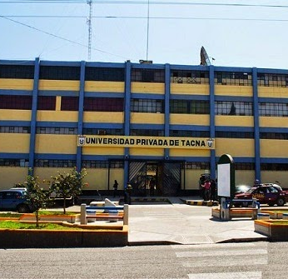



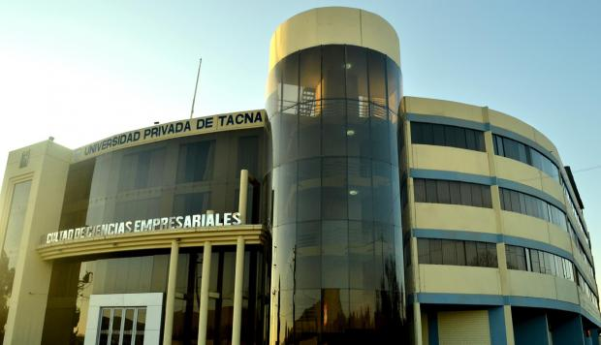
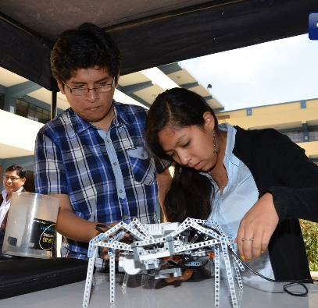
OFICINA DE RELACIONES NACIONALES E INTERNACIONALES
RENI
UNIVERSIDAD PRIVADA DE TACNA
Dra. Macarena herrera solÍs
2019-I

Slide 2
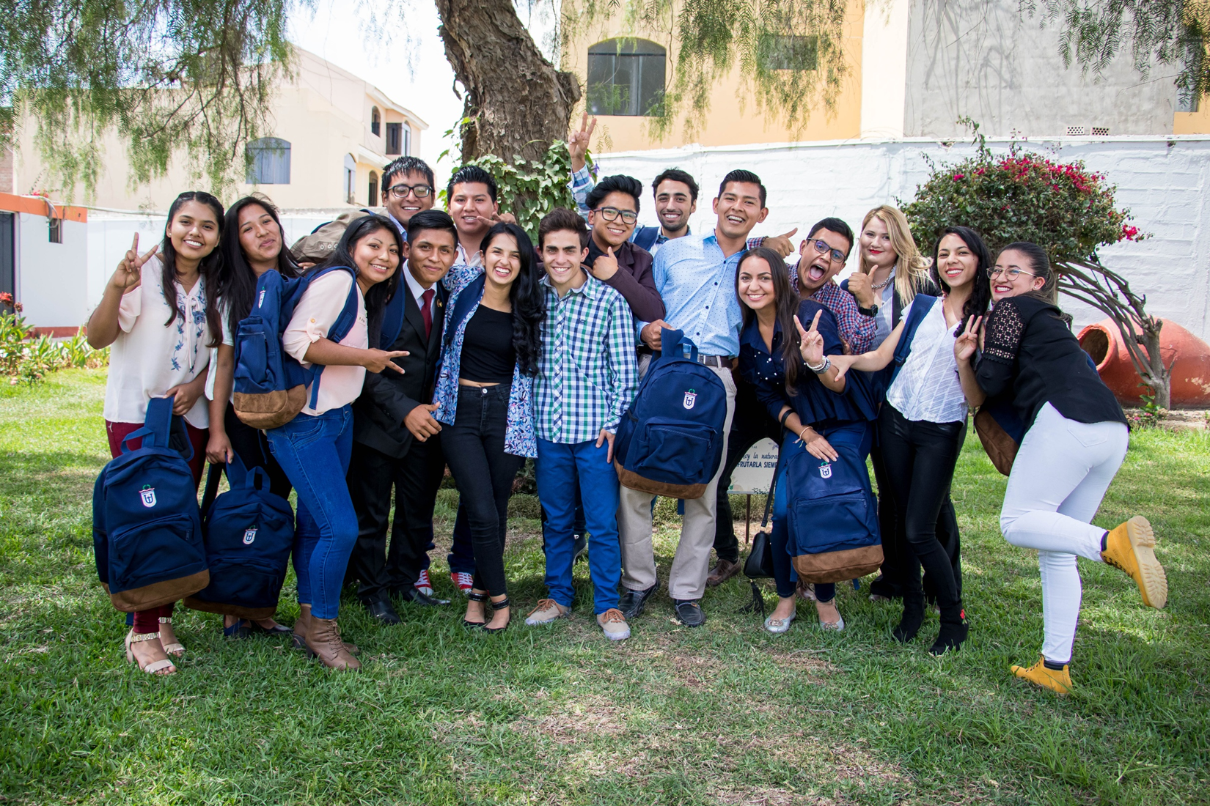
¿QUÉ ES LA MOVILIDAD ESTUDIANTIL?
Movilidad es la posibilidad que tienes para cursa hasta tres semestres (discontinuos) en otra institución nacional o extranjera, con la cual la UPT tenga un convenio establecido. La movilidad implica tu incorporación como estudiante en otra institución, sin perder tus derechos como alumno en la UPT
Objetivos:
Elevar su calidad académica
Fomentar la Competitividad internacional
fortalecer el entendimiento intercultural
Promover el roce cultural
Fortalecer el aprendizaje
Fomentar el crecimiento personal y profesional
Facilitar la inserción de redes de contactos

Slide 3
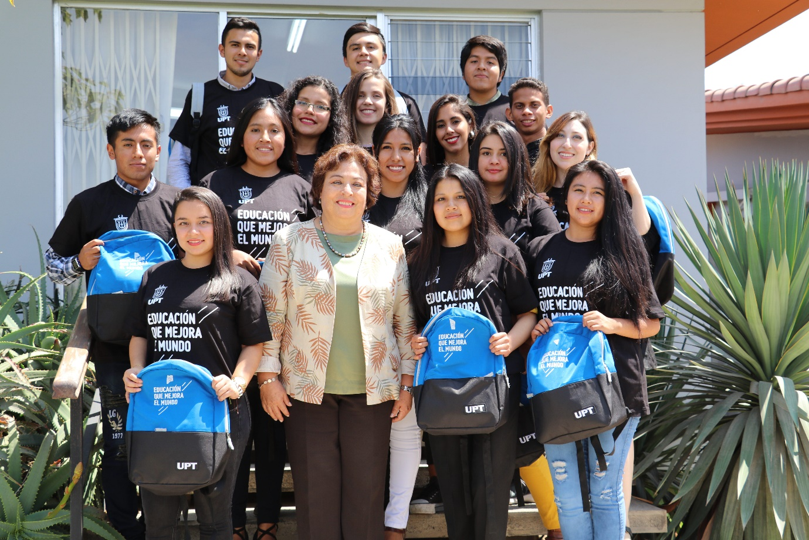
Programas de Movilidad Estudiantil
DIRIGIDO A
Estudiantes a partir del IV hasta IX ciclo de cualquier
carrera profesional, que tenga:
ALTOS PUNTAJES (13 y 14)
SERVICIOS OFRECIDOS
ALIMENTACIÓN
VIVIENDA
BENEFICIOS
EXONERACIÓN EN PAGOS ACADÉMICOS A LA UPT
INVERSIÓN
VISA DE ESTUDIANTE
SEGURO MÉDICO INTERNACIONAL
PASAJES
MATERIAL DE ESTUDIOS
MATRICULA EN LA UPT

Slide 4
TIPOS DE MOVILIDAD
MOVILIDAD INTERNACIONAL
MOVILIDAD NACIONAL

Slide 5
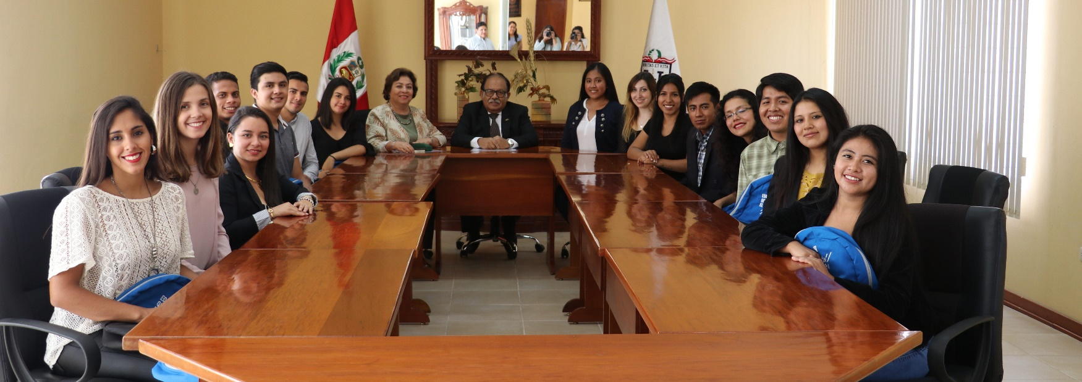
PROGRAMAS DE INTERCAMBIO ESTUDIANTIL

Slide 6
5 PROGRAMAS DE INTERCAMBIO ESTUDIANTIL INTERNACIONAL

Slide 7

1. ALIANZA DEL PACÍFICO
www.alianzapacifico.net
Promovido por el PRONABEC (Estado)
Características:
Otorga subvención completa
Cubre gastos de pasajes (Aéreos ó terrestres)
Cubre seguro de vida internacional
CONVOCATORIA:
Alianza del Pacífico lanza su convocatoria una vez al año
entre los meses de julio a octubre, para ejecutarse durante
los dos semestres académicos correspondientes al siguiente año.
CHILE- COLOMBIA- MEXICO - PERÚ

Slide 8







2. CRISCOS
Consejo de Rectores por la Integración de la Subregión Centro
Oeste de Sudamérica
www.criscos.net
Características:
Beca Integral :
Cubre los servicios de estudios,
alimentación y hospedaje.
CONVOCATORIA:
Se lanza convocatoria dos veces al año
-Entre setiembre y octubre del año previo para estudiar
el 1er semestre del año siguiente.
-Entre marzo y abril del año para estudiar el 2do semestre.
6 países
34 universidades
ARGENTINA
(Jujuy, Salta, Catamarca, Chilecito, Río Cuarto y Stgo. del Estero)
BOLIVIA
(Cochabamba, Santa Cruz y Oruro)
CHILE
(Arica, Iquique y Antofagasta)
PARAGUAY
(Asunción)
ECUADOR
(Chimborazo)
Julián Galván
Universidad Nacional Río Cuarto – Argentina
2018-I

Slide 9



3. EMUAL- AUALCPI
Esquema de Movilidad Universitaria de
América Latina y el Caribe
Asociación de Universidades de América
Latina y el Caribe para la Integración
www.aualcpi.net
Características:
Ofrece becas integrales y parciales
CONVOCATORIA:
Se lanza convocatoria dos veces al año:
-Entre setiembre y octubre del año previo para
el 1er semestre del año siguiente.
-Entre marzo y mayo del mismo año para el
para el 2do semestre.
08 PAISES
70 UNIVERSIDADES
Argentina
Bolivia
Brasil
Colombia
Ecuador
México
Panamá
Paraguay
Laura Gonzales Martínez
Universidad Santo Tomás de Tunja – Colombia
2018-I

Slide 10
EMUAL- AUALCPI
*Esquema de Movilidad Universitaria de América Latina y el Caribe
*Asociación de Universidades de América Latina y el Caribe para la Integración
Beca integral
CUBRE
Estudios
Hospedaje
Beca parcial
CUBRE
O estudios
Alimentación
O alimentación

Slide 11



4.PAME -UDUAL
Programa Académico de
Movilidad Educativa
Unión de Universidades de
América Latina y el Caribe
Características:
Ofrece becas integrales y parciales
CONVOCATORIA:
Se lanza convocatoria dos veces al año:
-Entre setiembre y octubre del año previo para
el 1er semestre del año siguiente.
Entre marzo y mayo del mismo año para el
para el 2do semestre.
13 PAISES
200 UNIVERSIDADES
pame.udual.org
Guatemala
Costa Rica
México
Panamá
Paraguay
Nicaragua
España
Argentina
Bolivia
Brasil
Colombia
Ecuador
El Salvador
Magalí Cano Miguel
Universidad Tecnológica Privada de Santa Cruz – Bolivia
2018-I

Slide 12
PAME –UDUAL
*Programa Académico de Movilidad Educativa
*Unión de Universidades de América Latina y el Caribe
Beca integral
CUBRE
Estudios
Hospedaje
Beca parcial
CUBRE
O estudios
Alimentación
O alimentación

Slide 13




5.RIFU
RED DE INTEGRACIÓN FRONTERIZA UNIVERSITARIA
Características:
Beca Integral :
Cubre los servicios de estudios,
alimentación y hospedaje.
CONVOCATORIA:
Se lanza convocatoria dos veces al año
-Entre setiembre y octubre del año previo para estudiar
el 1er semestre del año siguiente.
-Entre marzo y abril del año para estudiar el 2do semestre.
02 PAISES
04 UNIVERSIDADES
Arica - Chile : UTA- UNAP
Tacna – Perú :UNJBG- UPT

Slide 14
PROGRAMA DE MOVILIDAD ESTUDIANTIL NACIONAL

Slide 15

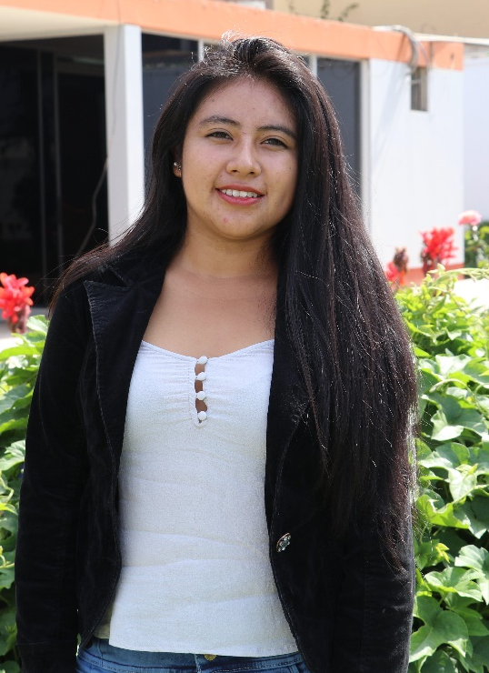
7 REGIONES
REDISUR
Red Interuniversitaria del Sur del Perú
Características:
Beca Integral :
Cubre los servicios de estudios,
alimentación y hospedaje.
CONVOCATORIA:
Se lanza convocatoria dos veces al año
-Entre setiembre y octubre del año previo para estudiar
el 1er semestre del año siguiente.
-Entre marzo y abril del año para estudiar el 2do semestre.
15 UNIVERSIDADES
Arequipa: UCSM-UNAS
Puno: U. DEL ALTIPLANO
Moquegua: UNJCM- UNAM Abancay: UTEA – UNAMBA
Cusco: U. Andina
Madre de Dios: UNAMD
Tacna: UNJBG- UPT
Kelly Choque
Tecnológica de los Andes- Abancay- Perú
2019-I

Slide 16
OTRAS MODALIDADES DE MOVILIDAD ESTUDIANTIL

Slide 17
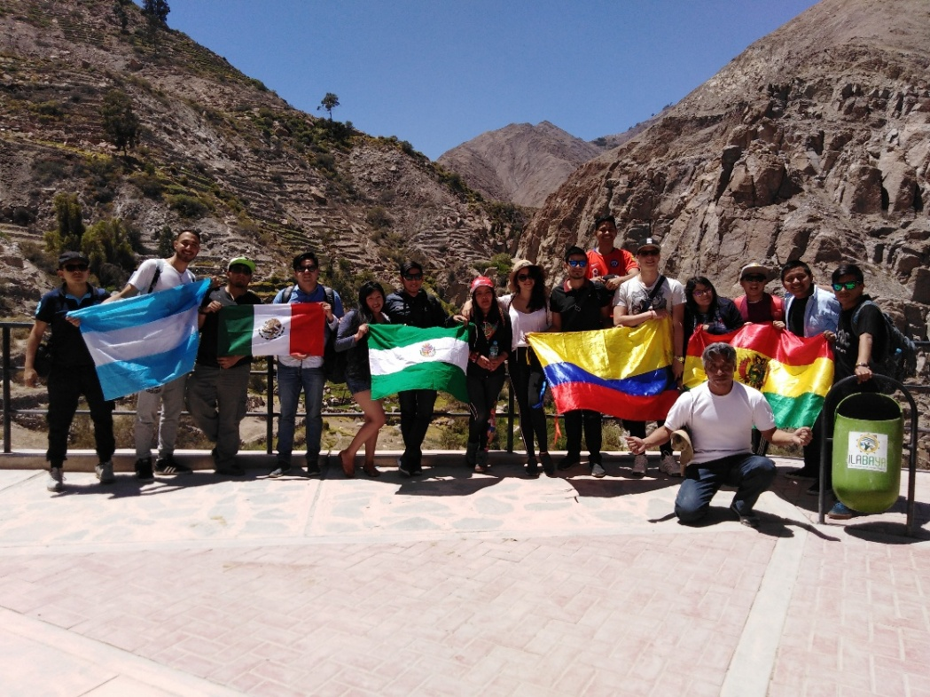
CONVENIOS BILATERALES
INTERNACIONAL
Universidad Católica de Pereira (Colombia)
Universidad de Ciencias Ambientales y Aplicadas (Colombia)
Universidad Autónoma de Chiapas (México)
NACIONAL
Universidad Andina del Cusco (Cusco)
Universidad Tecnológica de los Andes (Abancay)
Universidad Nacional Micaela Bastidas (Abancay)

Slide 18

Proceso de Postulación para: RIFU- REDISUR- CRISCOS
Lanzamiento de
CONVOCATORIA
RENI
Revisión de Oferta y selección de universidades
Llenado de formatos, compilación de requisitos y armado de expediente
Presentación de expediente completo
Pago de matrícula en la UPT
Coordinación con universidad de destino
Obtención de
beca
Preselección y postulación de expediente
RENI
REALIZACIÓN DEL INTERCAMBIO

Slide 19

Proceso de Postulación para: EMUAL – UDUAL
Lanzamiento de
CONVOCATORIA
RENI
Revisión de Oferta y selección de universidad
Solicitar formatos de postulación a la universidad seleccionada
Llenado de formatos, compilación de requisitos y armado de expediente
Coordinación con universidad de destino
Obtención de
beca
Envío de expediente junto con carta de presentación a universidad de destino
RENI
Presentación de expediente completo
Pago de matrícula en la UPT
REALIZACIÓN DEL INTERCAMBIO

Slide 20

Proceso de Postulación para: Alianza del Pacífico
Lanzamiento de
CONVOCATORIA
PRONABEC
RENI
Revisión de Oferta y selección de universidad
Solicitar formatos de postulación a la universidad seleccionada
Creación de usuario en plataforma de AP, completar datos y subir requisitos, según lo solicite
Presentación de formatos debidamente completados
Coordinación con PRONABEC
Publicación de Resolución de ganadores
PRONABEC
Emisión de carta de patrocinio dirigida a AP
RENI
Obtención de la beca
Emisión de carta de presentación y envío a universidad de destino
RENI
Pago de matrícula en la UPT
REALIZACIÓN DEL INTERCAMBIO

Slide 21
CONSIDERACIONES IMPORTANTES:
Puntaje necesario:
Intercambio a través de RIFU Y REDISUR : 13. P.P.G. (Promedio Ponderado General)
Intercambio a Través de CRISCOS, EMUAL, UDUAL, AP: 14. P.P.G. (Promedio Ponderado General)
Solo podrán postular estudiantes que se encuentren entre el III y VIII ciclo académico (podrán estudiar hasta tres semestres intercalados en el extranjero, entre el IV y el IX ciclo académico).
Los estudiantes pueden realizar tres intercambios durante su vida universitaria, dejando un semestre de por medio entre beca y beca .
El estudiante que realizó movilidad estudiantil y que haya desaprobado uno o mas cursos en la universidad de destino, deberá devolver a la UPT el monto equivalente a los créditos desaprobados en la universidad de origen (UPT). (Art. 25 del Reglamento de Movilidad Académica de Estudiantes R.R. N°213-2018-UPT-CU).

Slide 22
¿CÓMO ACCEDO A LA INFORMACIÓN SOBRE LOS PROGRAMAS DE MOVILIDAD ESTUDIANTIL?

Slide 23
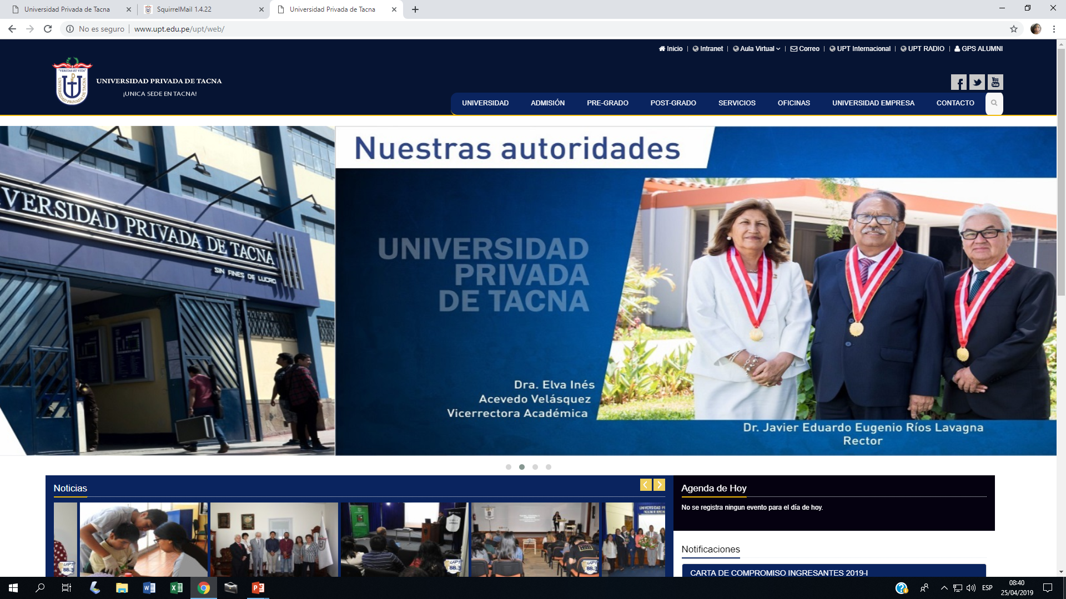
PASO 1: Ingresar a la página de la UPT : www.upt.edu.pe

Slide 24
PASO 2: hacer clic en “UPT INTERNACIONAL” ubicado en la parte superior derecha de la página principal

Slide 25
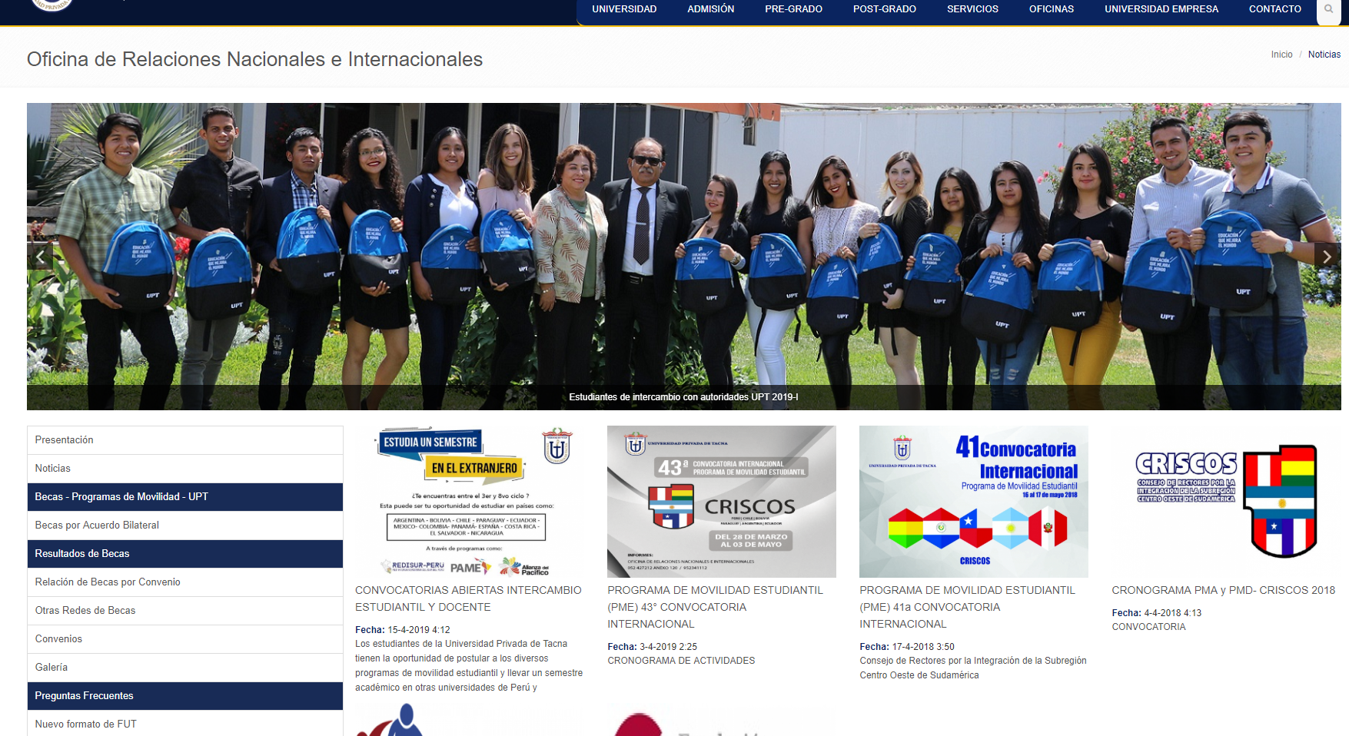
PASO 3: hacer clic en la pestaña
“Becas – Programas de movilidad- UPT”

Slide 26
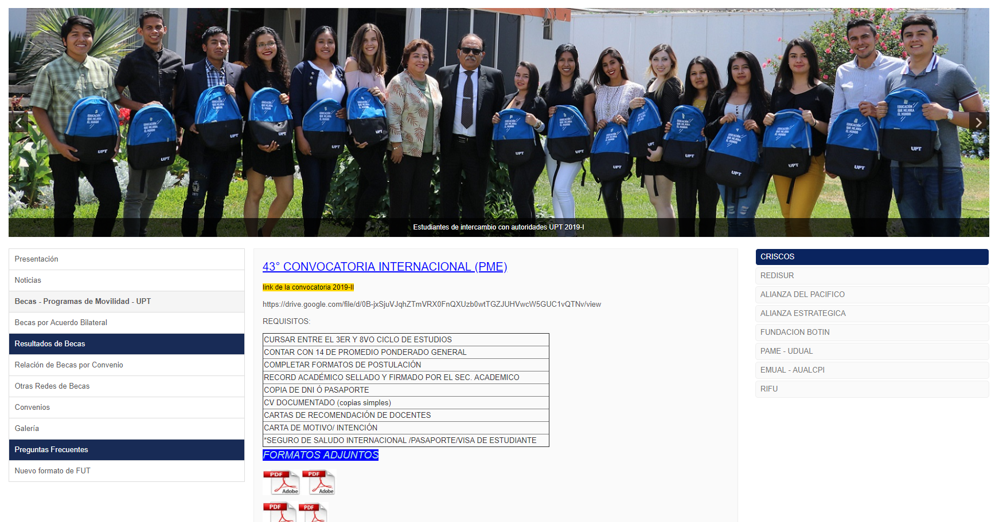
PASO 4: Selecciona el programa de Movilidad Estudiantil de tu interés en el menú de la derecha

Slide 27
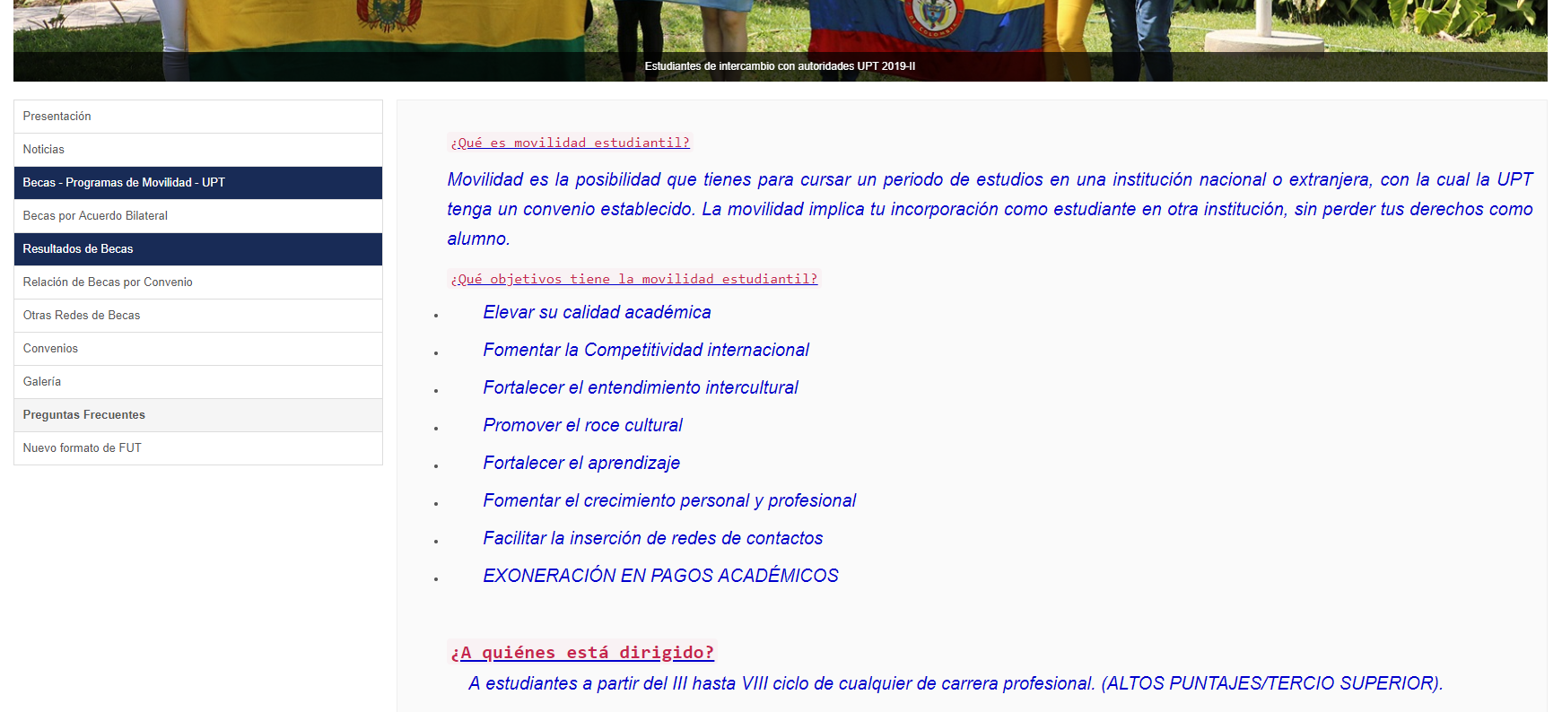
Para mayor información haz clic en “Preguntas frecuentes”

Slide 28
ESTADÍSTICAS – OFICINA DE RELACIONES NACIONALES E INTERNACIONALES
Estudiantes peruanos y extranjeros se han beneficiado de los programa de movilidad estudiantil entre 2012 -2018
239
126
RECIBIDOS
113
ENVIADOS

Slide 29
GRACIAS POR SU ATENCIÓN

